Slide 1
★ネットで挑戦★
ビンゴマシンを
作ろう
上田市マルチメディア情報センター／十勇士パソコンクラブ／PCN上田

Slide 2
1～75までの数字をランダムに表示する
ビンゴマシンを作ろう

Slide 3
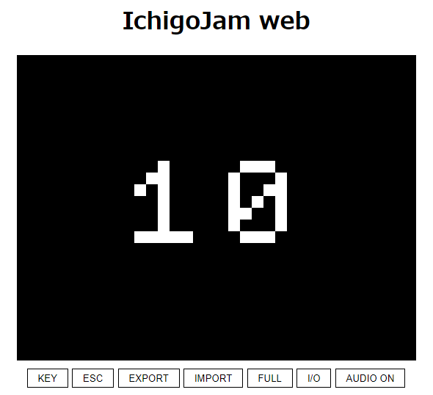
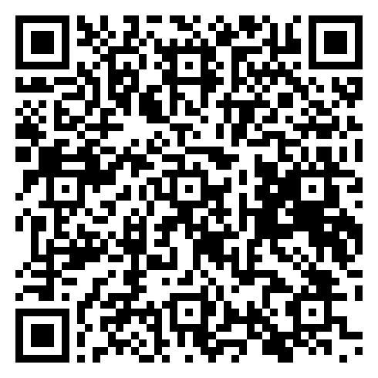
QRコード
IchigoJam webでも作れるよ！
fukuno.jig.jp/app/IchigoJam/

Slide 4
（1）画面表示を大きくする
10 CLV
20 VIDEO 7:CLS
2行のプログラムを入力します

Slide 5
入力できたら、F5で実行
表示文字が
大きくなる
F8キーを押すと、元の大きさにもどります

Slide 6
（2）ランダムに数字を表示
100 R=RND(75)+1
110 LC 1,1
120 ?R;" ";
3行のプログラムを追加します

Slide 7
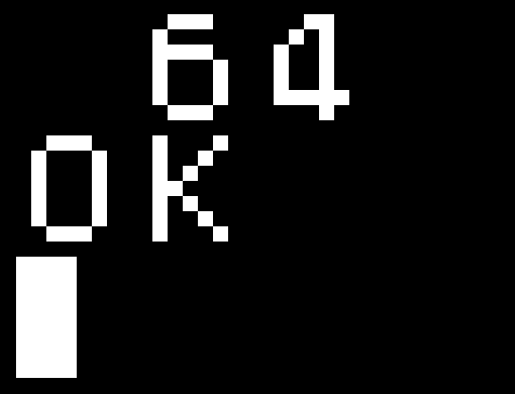
入力できたら、F5で実行
大きい数字が表示される
（実行するたびに数字が変わる）

Slide 8
（3）10回くりかえす
90 FOR I=1 TO 10
130 WAIT 6
140 NEXT
3行追加します

Slide 9
入力できたら、F5で実行
数字を10回表示して止まる

Slide 10
（4）スペースキーを押すとくりかえし
200 K=INKEY()
210 IF K=32 GOTO 20
220 GOTO 200
3行追加します

Slide 11
入力できたら、F5で実行
数字を10回表示して止まる
スペースキーを押すとくりかえし
ESCキーを押すと、プログラムが止まります

Slide 12
（5）音を出す
125 BEEP 10,2
150 BEEP 10,30
2行追加します

Slide 13
入力できたら、F5で実行
数字が回る時・止まる時に
音が出る
ESCキーを押すと、プログラムが止まります

Slide 14
（6）一度出た数字は そのあと出ないようにする
105 IF [R] GOTO 100
160 [R]=1
2行追加します

Slide 15
入力できたら、F5で実行
一度出た数字は
そのあと出なくなる
ESCキーを押すと、プログラムが止まります

Slide 16
（7）これまで出た数字を表示
211 IF K!=10 GOTO 200
212 VIDEO 1:CLS
213 FOR N=1 TO 75
215 IF [N] ?DEC$(N+100,2);" "; ELSE ?"-- ";
216 IF N%10=0 ?
219 NEXT
6行追加します

Slide 17
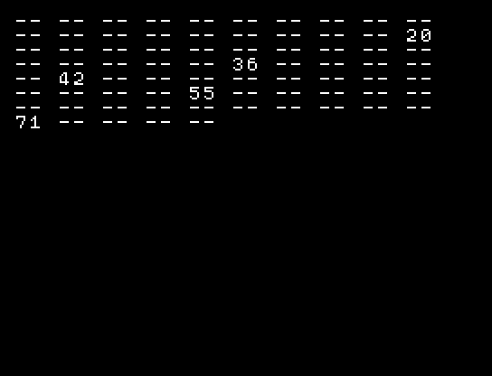
入力できたら、F5で実行
数字が止まった時にEnterキーを押すと
これまで出た数字が確認できる。
スペースキーを押すと、次の数字が出る。

Slide 18
●ビンゴマシン 完成（1）
10 CLV
20 VIDEO 7:CLS
90 FOR I=1 TO 10
100 R=RND(75)+1
105 IF [R] GOTO 100
110 LC 1,1
120 ?R;" ";
125 BEEP 10,2
130 WAIT 6
140 NEXT
150 BEEP 10,30
変数クリア
画面拡大表示
10回くりかえし
1～75までの乱数
これまで出た数字
だったらもどす
数字を表示
音を出す
時間待ち
くりかえしここまで
決定音を出す

Slide 19
●ビンゴマシン 完成（2）
160 [R]=1
200 K=INKEY()
210 IF K=32 GOTO 20
211 IF K!=10 GOTO 200
212 VIDEO 1:CLS
213 FOR N=1 TO 75
215 IF [N] ?DEC$(N+100,2);" "; ELSE ?"-- ";
216 IF N%10=0 ?
219 NEXT
220 GOTO 200
出た数字のフラグを立てる
キー入力チェック
スペースキーが
押されたらもどる
Enterキーチェック
画面表示を通常サイズに
数字1～75をくりかえし
出た数字を2けたで表示
出ていなければ「－－」表示
10個表示ごとに改行
くりかえしここまで
キー入力チェックにもどる

Slide 20
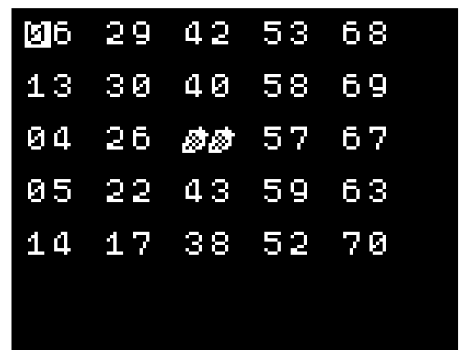
●ビンゴカードのプログラム
25個の数字を表示
矢印キーでカーソルを移動
スペースキーを押すと穴が開く

Slide 21
●ビンゴカード（1）
10 CLV:VIDEO 3:CLS
20 A=#700
30 FOR N=1 TO 75
40 POKE A+N,0
50 NEXT
60 ?"PUSH ANY KEY"
70 IF !INKEY() CONT
80 SRND TICK():CLS
90 FOR X=0 TO 4
100 FOR Y=0 TO 4
110 LC X*3,Y*2
120 IF X=2 && Y=2 ?CHR$(255,255):GOTO @NPASS
130 N=X*15+RND(15)+1:IF PEEK(A+N) CONT
140 POKE A+N,1
150 Z=X+Y*5:[Z]=N
変数・画面クリア、2倍サイズ表示
出た数字チェック用
初期設定
キー入力を待って乱数を初期化
（毎回同じ数字のカードにならないように）
横・縦5回ずつくりかえし
カーソル移動
中央はあらかじめ穴を開ける
出た数字にフラグを立てる
乱数で数字を決定
配列変数に数字をバックアップ

Slide 22
●ビンゴカード（2）
160 ?DEC$(N+100,2)
170 @NPASS
180 NEXT
190 NEXT
200 X=0:Y=0
210 @LOOP
220 LC X*3,Y*2,1
230 K=INKEY()
240 X=X-(K=28)*(X>0)+(K=29)*(X<4)
250 Y=Y-(K=30)*(Y>0)+(K=31)*(Y<4)
260 IF K!=32 GOTO @LOOP
270 BEEP
280 Z=X+Y*5
290 IF SCR(X*3,Y*2)=255 ?DEC$([Z]+100,2) ELSE ?CHR$(255,255)
300 GOTO @LOOP
2けたの数字を表示
くりかえしここまで
カーソル位置を左上に
メインループ
カーソル点滅表示
矢印キーで
カーソルを移動
キー入力読み取り
スペースキーが押されて
いなかったらループ続行
決定音を出す
穴だったら数字にもどす
数字だったら穴を開ける
ループ続行

